Slide 1
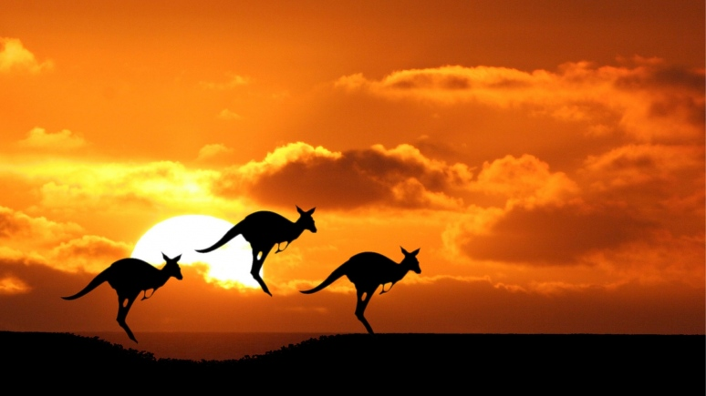
МБДОУ «Детский сад №78 комбинированного вида с татарским языком воспитания и обучения» Авиастроительного района г.казани
Неделя «Путешествие в Австралию»
Формирование целостной картины мира на тему «Где живет Кенгуру»
Подготовительная к школе группа

Slide 2
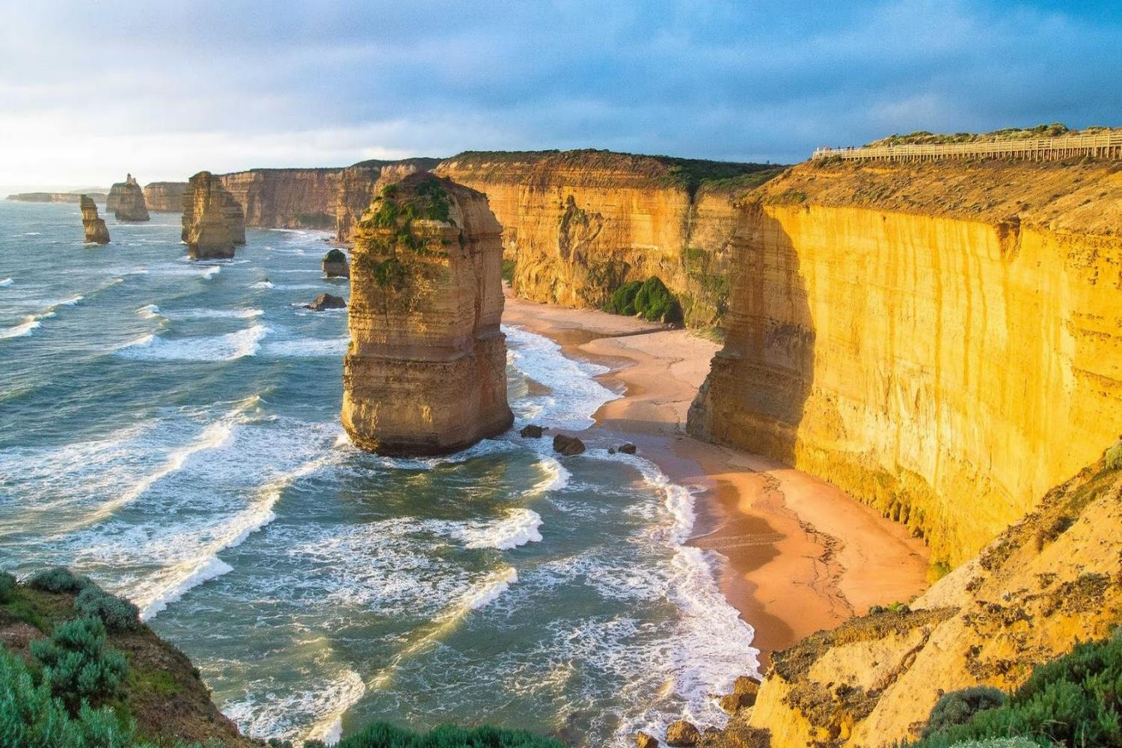
Австралия - самый маленький континент, расположенный в южном полушарии нашей планеты. Австралию омывают три океана.

Slide 3
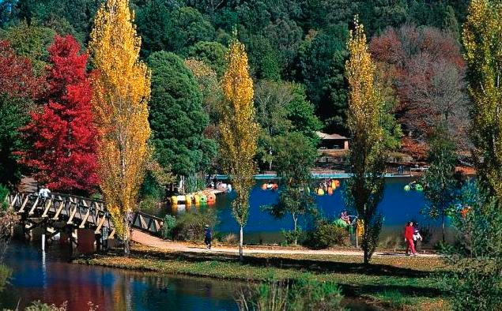
Когда к нам приходит весна в Австралии наступает яркая. Красочная осень.

Slide 4
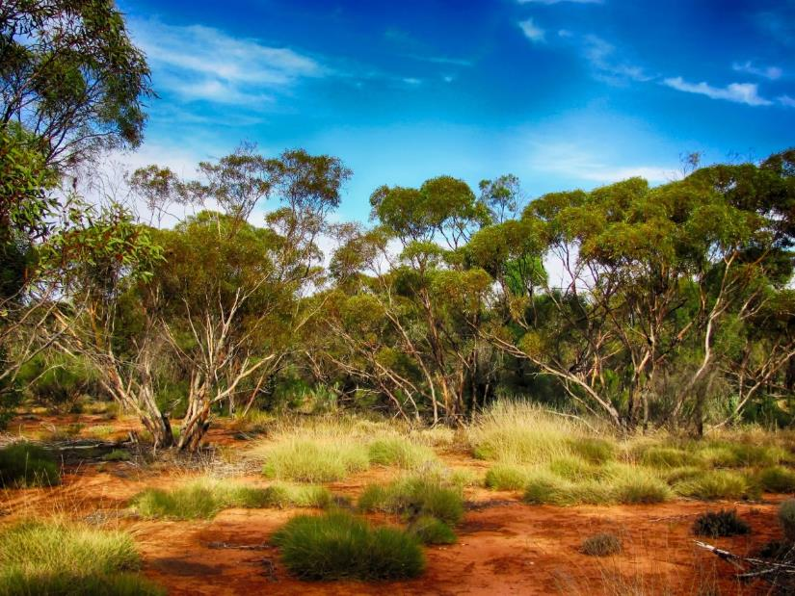
Далекая, бескрайняя
Волшебная Австралия,
До нее сто тысяч миль,
Где все сказки – это быль.
Когда-то все мечтали мы,
Вот станем капитанами
И направим корабли
В край чудес на край земли.

Slide 5
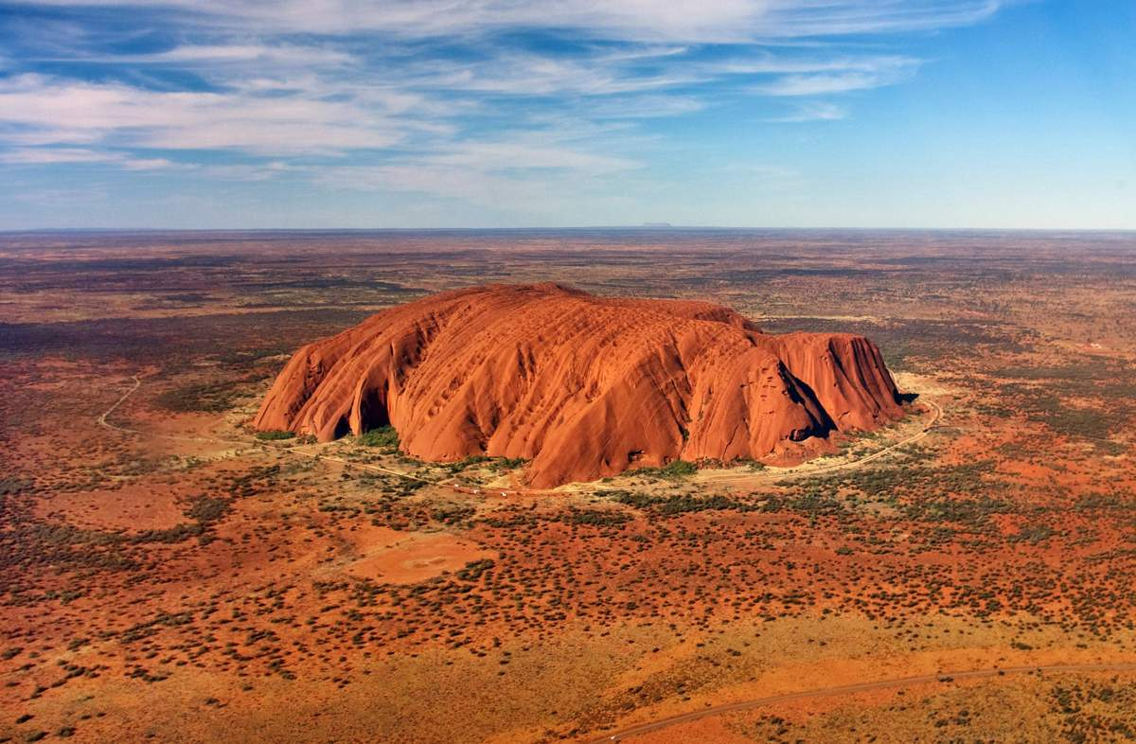
Здесь совсем нет высоких гор и очень мало рек. Австралия — самый сухой континент, обитаемый людьми.

Slide 6
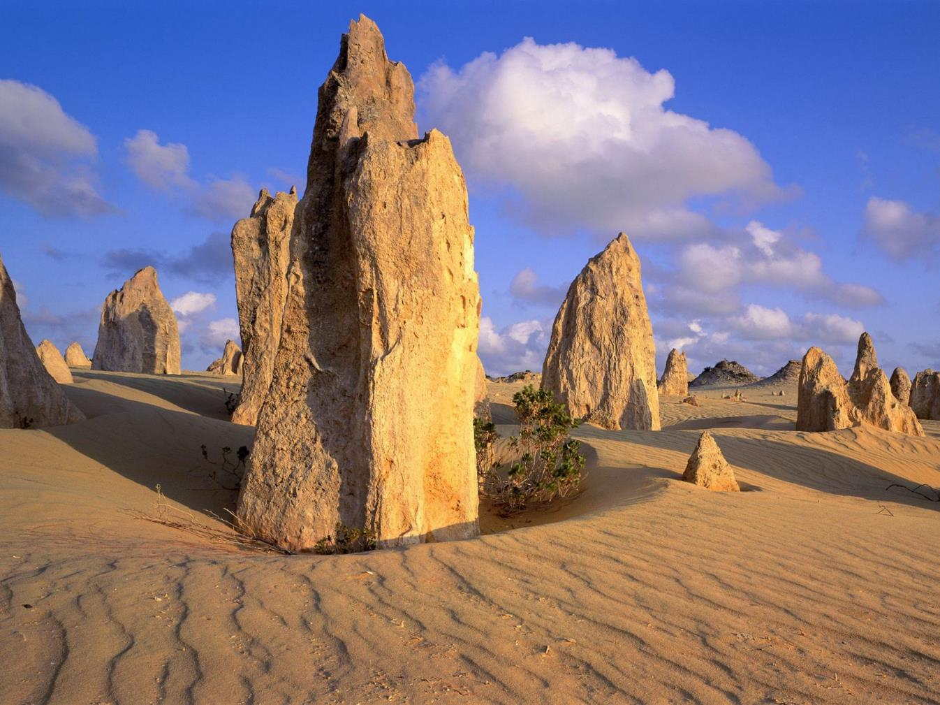
Огромную часть страны занимают пустыни и территории. С высоты птичьего полета Австралия выглядит безрадостной и красной пустыней.

Slide 7
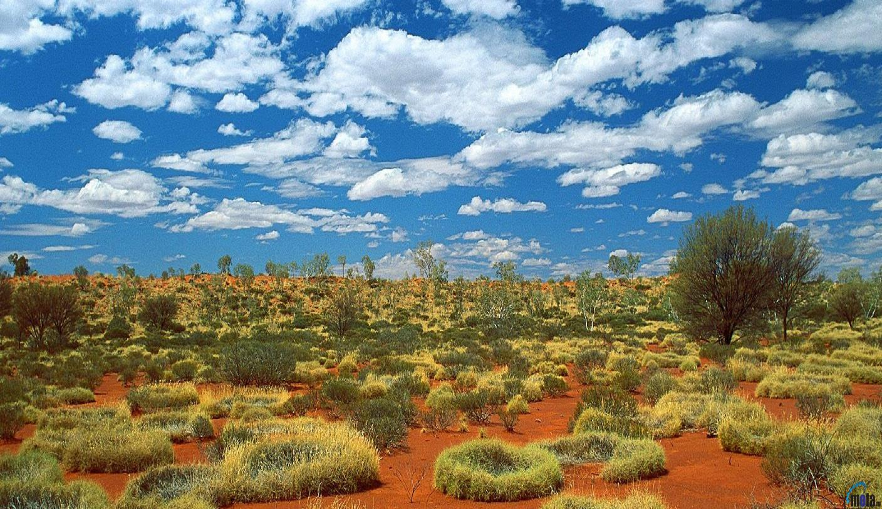

Slide 8
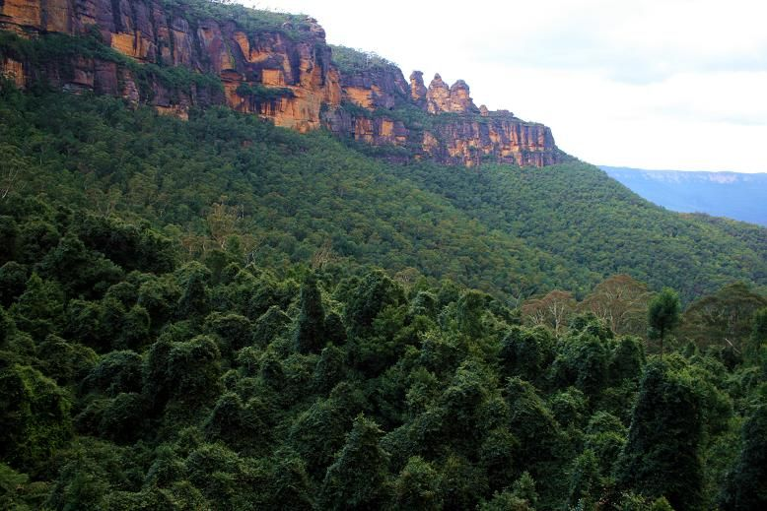
На побережье континента и в поймах рек расположены австралийские джунгли.
В основном это эвкалипты.
Дерево эвкалипт, за огромные размеры и быстрые темпы роста прозванное «зеленым небоскребом».

Slide 9
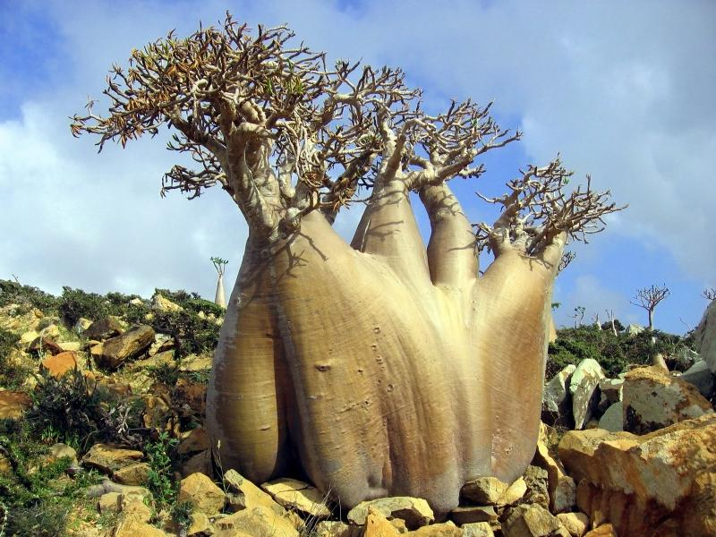
А это необычное растение - бутылочное дерево. Дерево растёт в Восточной Австралии и очень любимо местным населением. Когда наступают периоды засухи, листья дерева идут на корм скоту. А вот ствол бутылочного дерева – это источник питьевой воды

Slide 10
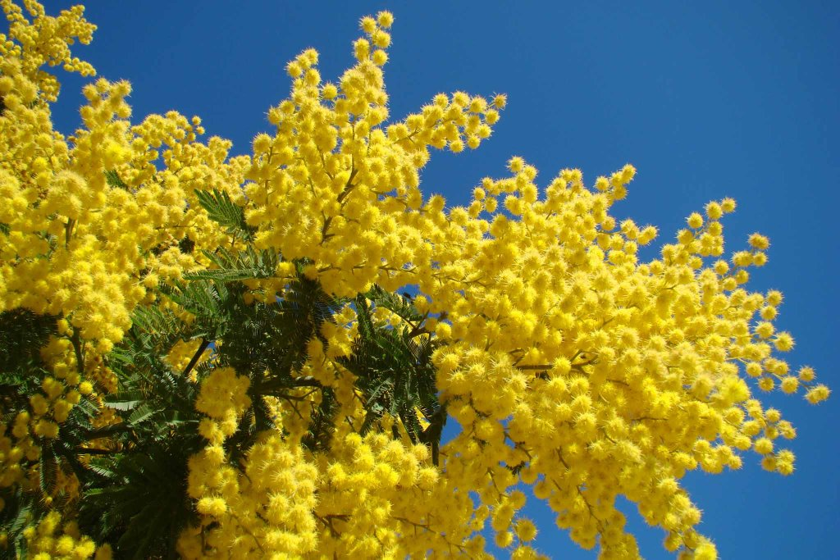
А это всем известная Мимоза или серебристая акация. Произрастает в Австралии.

Slide 11
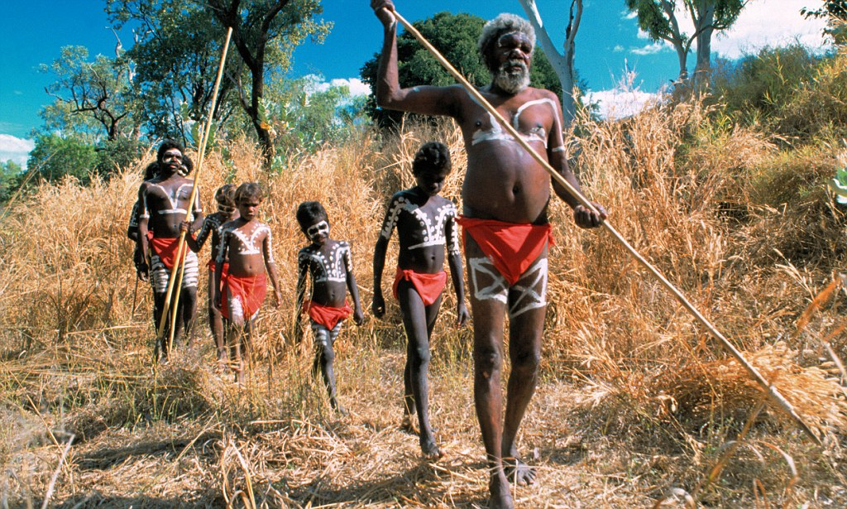
Австралийские аборигены – коренное население Австралии. У них темный цвет кожи, как и у африканцев тоже из-за жаркого климата и очень яркого солнца. :Одежда аборигенов необычна. Это набедренная повязка. Все остальные места аборигены раскрашивают яркими красками и украшают себя бусами из семян растений, ракушек и др. У аборигенов, как и у других народов, есть свои праздники. К каждому празднику они раскрашивают себя по-особенному.

Slide 12
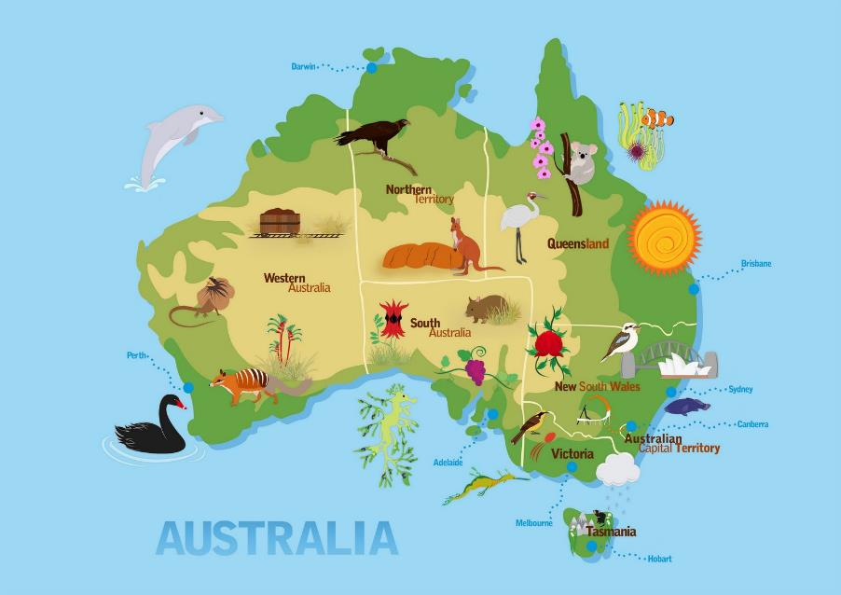
Кто в Австралии живет?
Обезьяны, бегемот?
Утконоса, кенгуру
Можешь встретит поутру.
Поссум, билби, вомбат есть.
Всех зверей не перечесть!
Вы такого не видали,
И увидите едва ли!
Кенгуру по полю скачет.
Может проглотила мячик?
Вомбат спрятался в норе.
Не уютно на жаре!
Крокодил разинул пасть.
Опасайся внутрь попасть!
Ест коала эвкалипт.
Пообедает – и спит.
Поссум ходит не спеша,
На спине два малыша.
Здесь ехидна, а не ежик,
Хоть на ежика похожа.
Нет, других таких зверей,
На Земле не встретишь всей!
Ведь Австралия их дом.

Slide 13
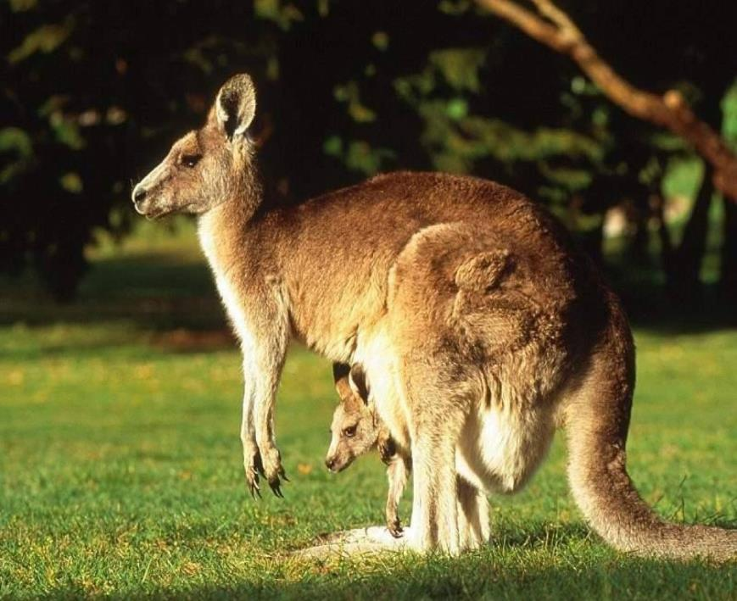
Заброшена Австралия почти на край земли,
Поэтому Австралию не так давно нашли.
Чтоб вновь не потеряли на век или на сутки,
Все жители Австралии с собою носят сумки.
Большие или маленькие, авоськи или сетки.
Ведь важно, чтобы маленькие не потерялись детки.
Таскают в сумках кенгуру своих родных детишек.
И даже мыши не в нору, а в сумку прячут мышек.
Так принято у сумчатых, что мамы с детства учат их-
удобней в сумке, в сетке, чем в будке или в клетке.
И дети не теряются, залезут- выбираются.
Им в сумке ехать нравится: ни грохота, ни тряски,
как у людей в коляске.

Slide 14
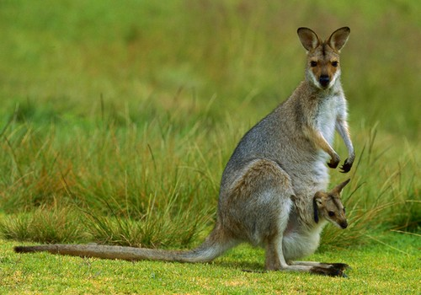
Только в Австралии водится удивительное животное кенгуру, которое выращивает детёнышей в собственной сумке и отлично прыгает.

Slide 15
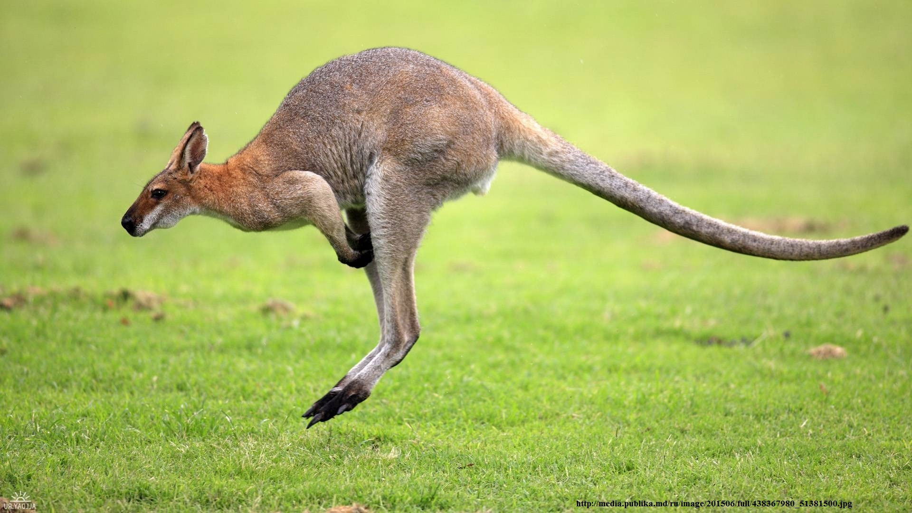
Кенгуру – лучшие прыгуны планеты: длина прыжка составляет три метра
в высоту и около двенадцати в длину.

Slide 16
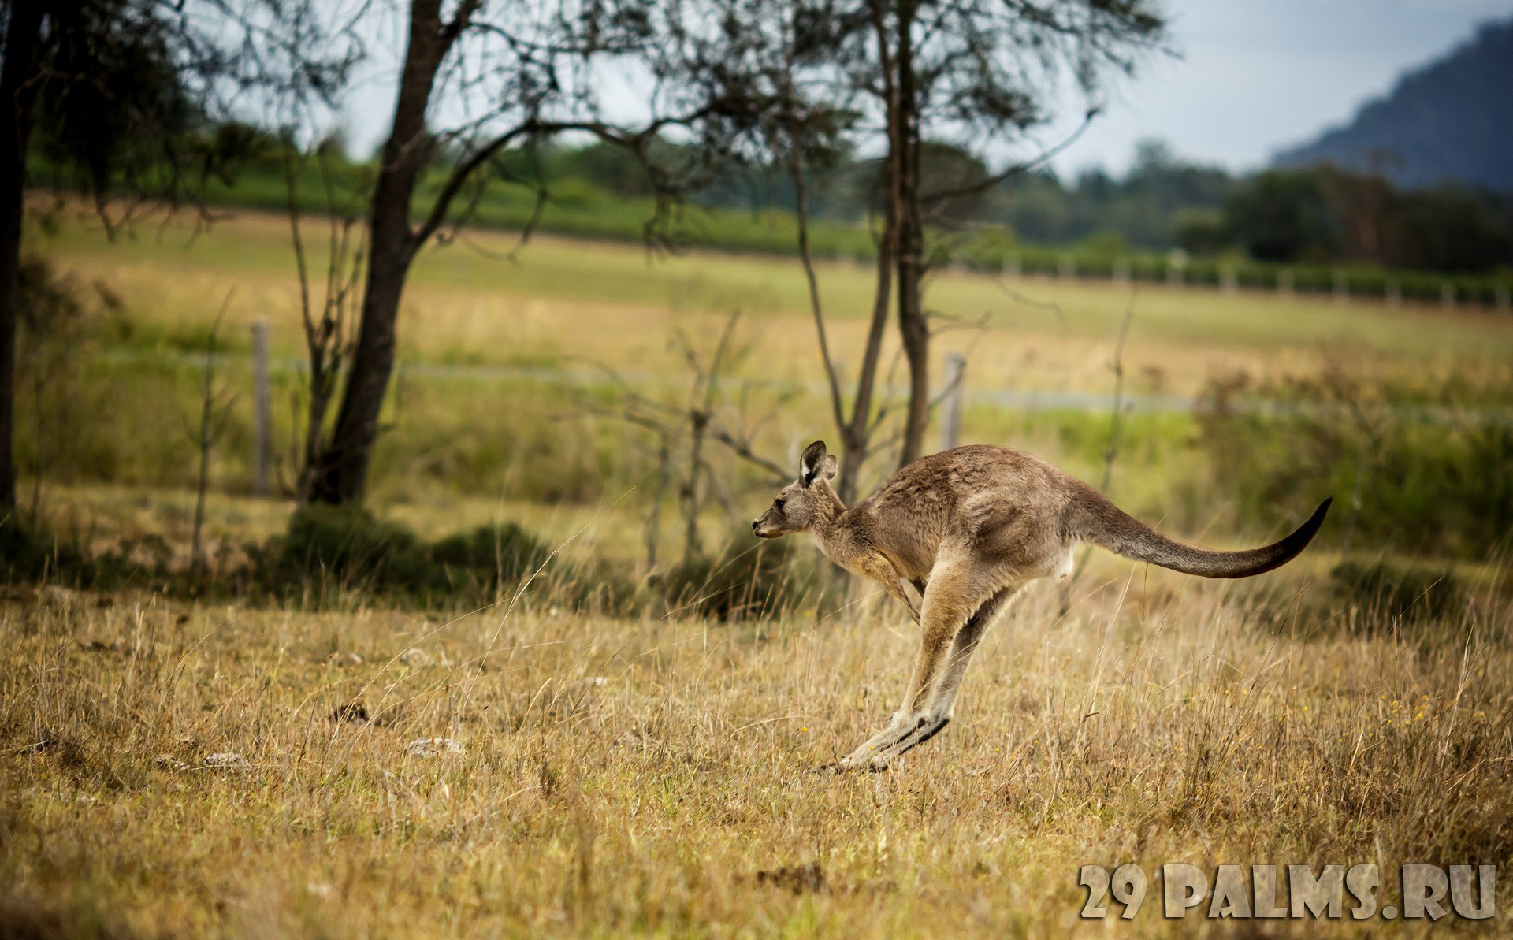
Передвигаются они огромными скачками со скоростью около 50 км/ч.

Slide 17
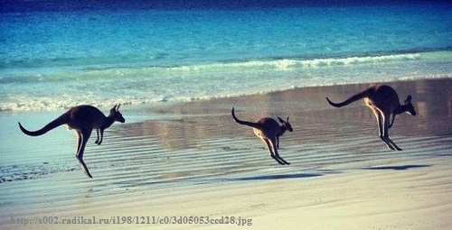
Отталкиваясь от поверхности сильными задними ногами, при этом немаловажная роль отводится хвосту, который исполняет роль баланса
и помогает удерживать равновесие.

Slide 18
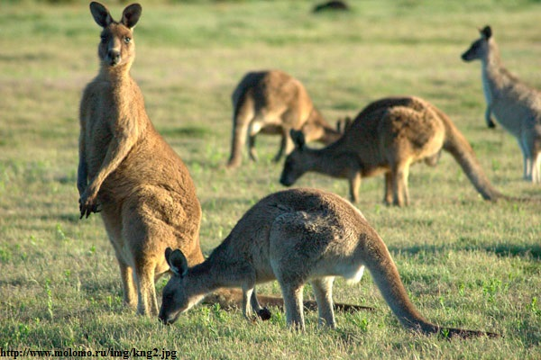
У кенгуру мощные задние ноги,
массивный хвост, узкие плечи,
маленькие, похожие на человеческие руки передние лапы, которыми кенгуру
выкапывают клубни и корни.

Slide 19
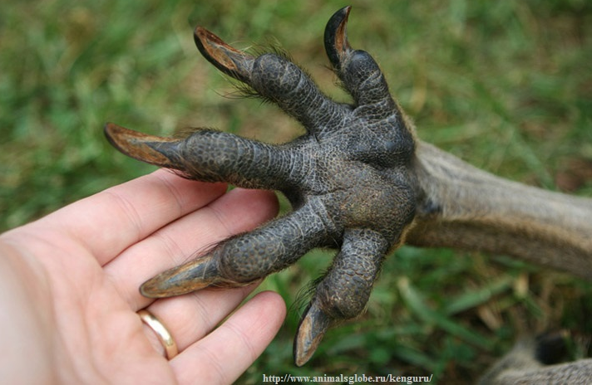
Передние лапы пятипалые, имеют хорошо развитые пальцы которые заканчиваются довольно крупными когтями.

Slide 20
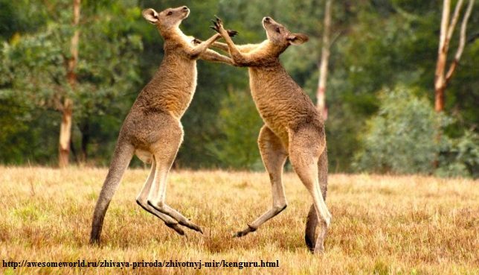
В случае опасности кенгуру переносит
всю тяжесть тела на хвост,
и тогда обе задние ноги, освободившись,
одним движением сверху вниз наносят страшные раны противнику.

Slide 21
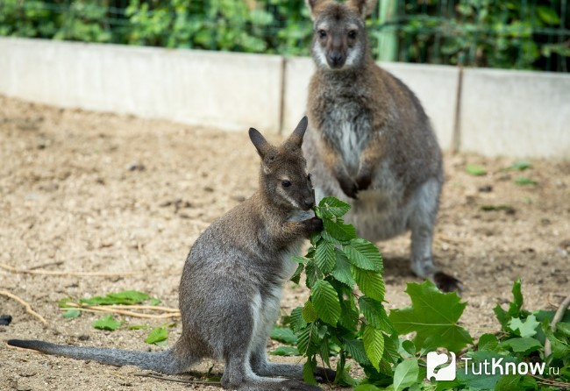
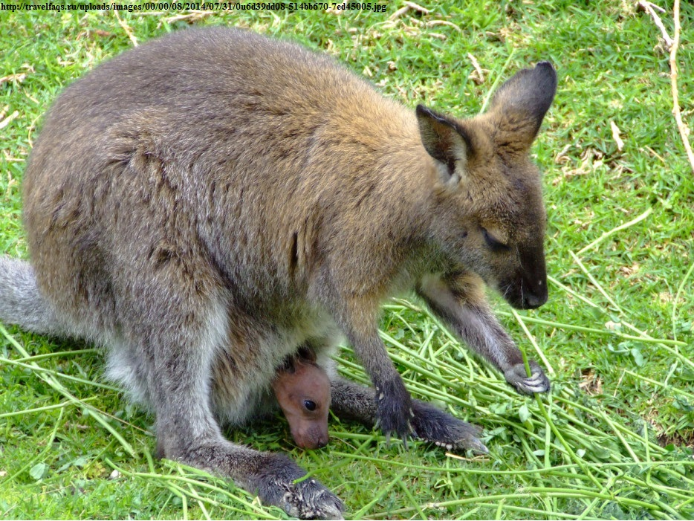
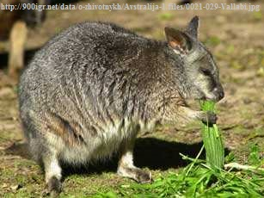
Кенгуру
питается в основном травой,
а также фруктами.

Slide 22
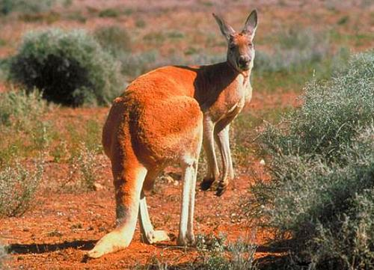
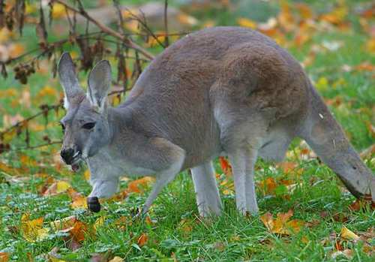
Разновидности кенгуру
Рыжий кенгуру
Серые лесные кенгуру

Slide 23
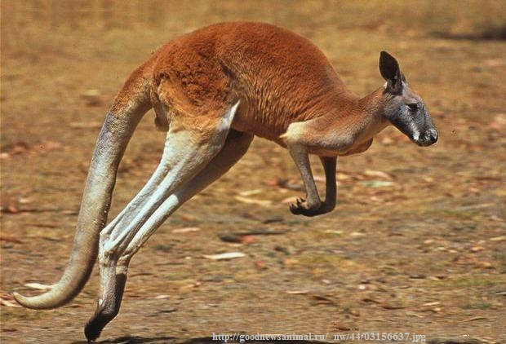
Размеры кенгуру варьируют
в очень широких пределах:
самые крупные рыжие кенгуру достигают в высоту 1,5 м и весят до 85-90 кг.

Slide 24
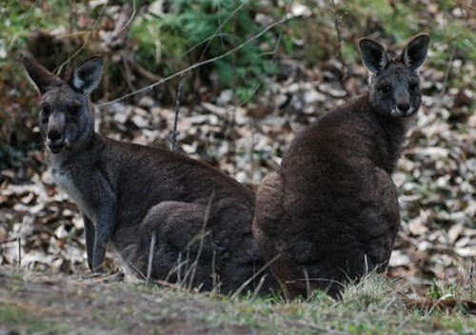
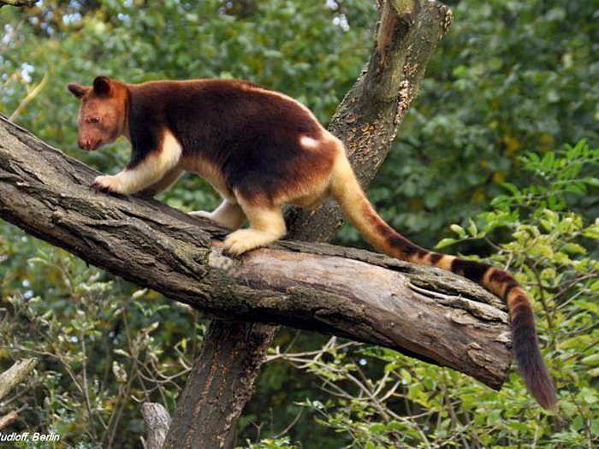
Разновидности кенгуру
Горные кенгуру
Древесные кенгуру

Slide 25
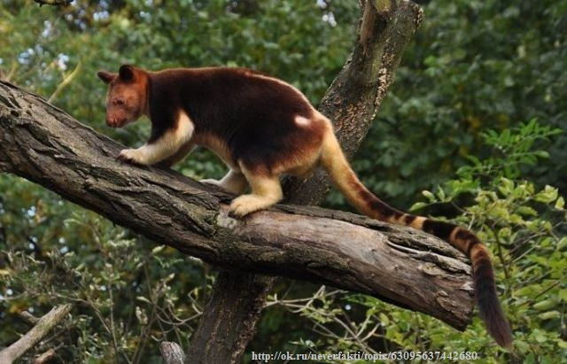
Наиболее необычны древесные кенгуру, обитают в густых лесах.

Slide 26
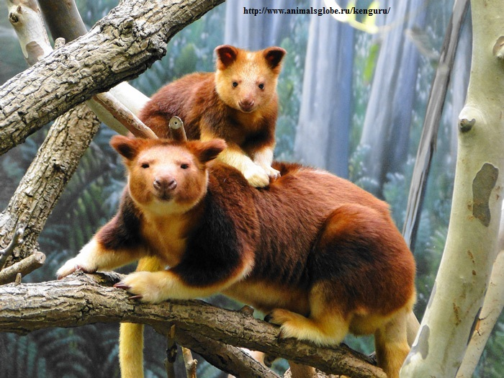
Древесный кенгуру Гудфеллоу —
крупный древесный кенгуру,
эндемик Новой Гвинеи.

Slide 27
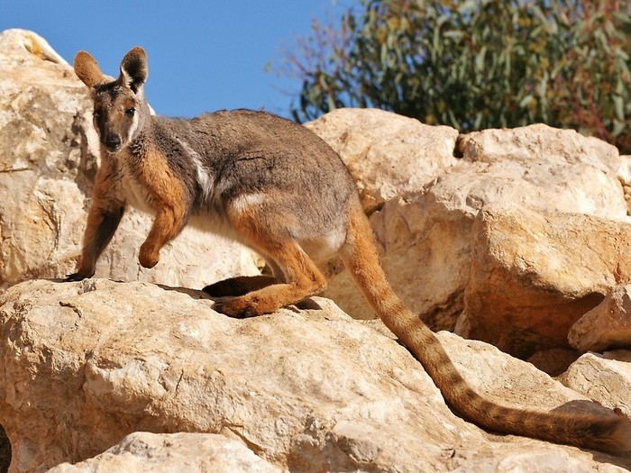
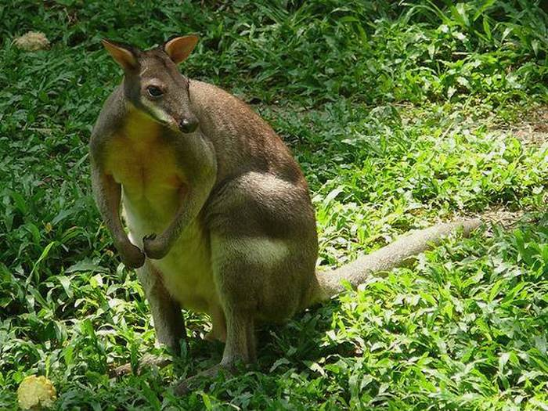
Разновидности кенгуру
Кольцехвостый кенгуру
Белогрудый филандер (карликовый кенгуру)

Slide 28
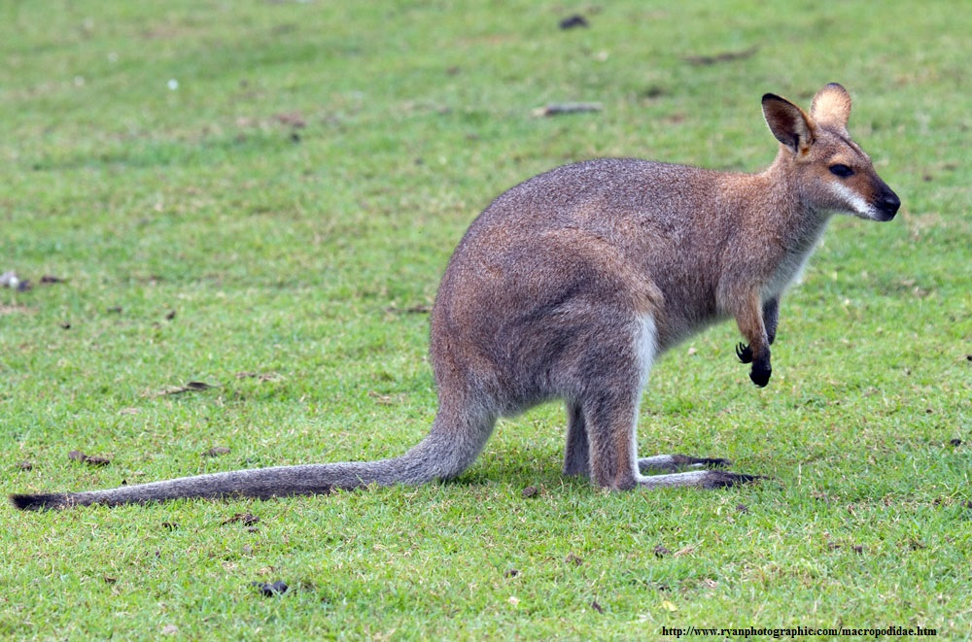
Кенгуру средних размеров называют валлаби.

Slide 29
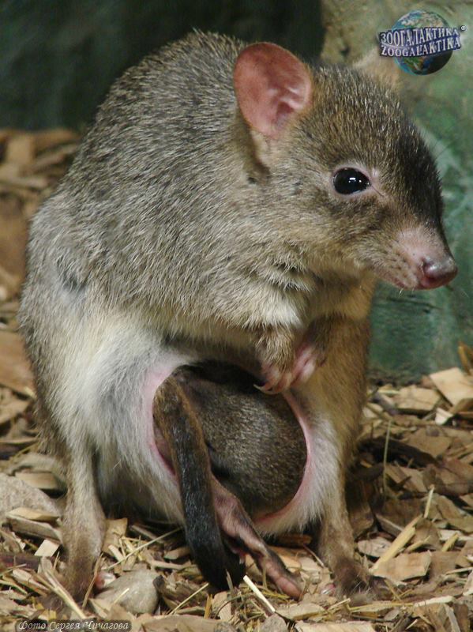
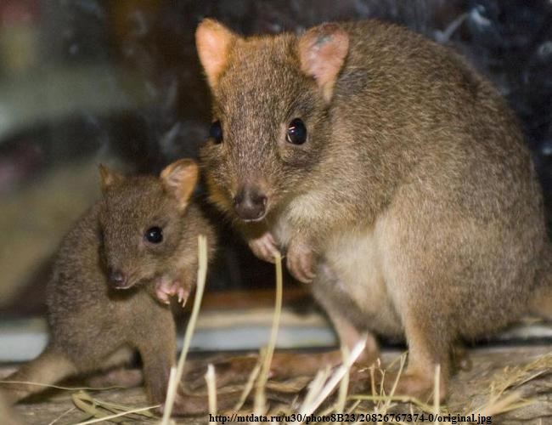
Самые мелкие виды
имеют длину всего 30 см
и весят 1-1,5 кг.

Slide 30
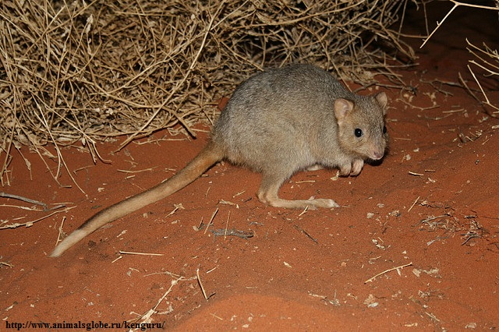
Самые мелкие виды — крысиными кенгуру или кенгуровыми крысами.

Slide 31
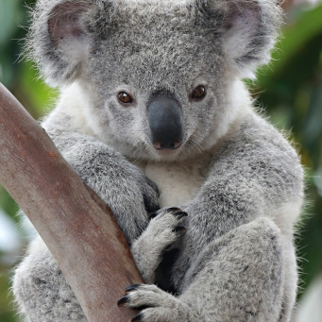
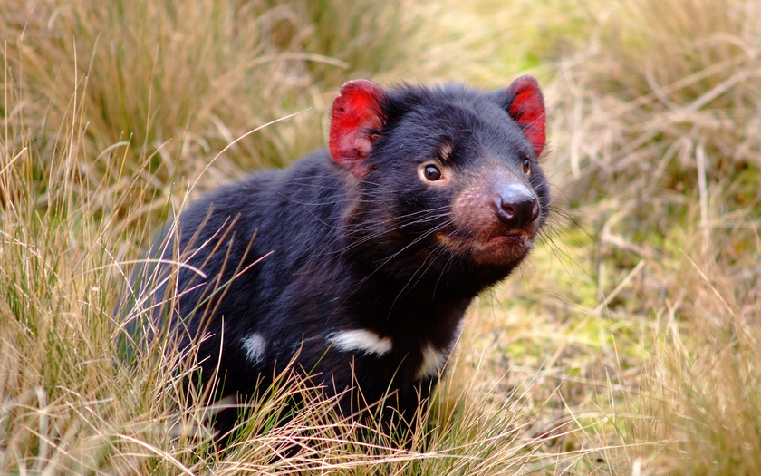
Сумчатые австралийские животные
Коала
Сумчатый дьявол (Тасманийский дьявол)

Slide 32
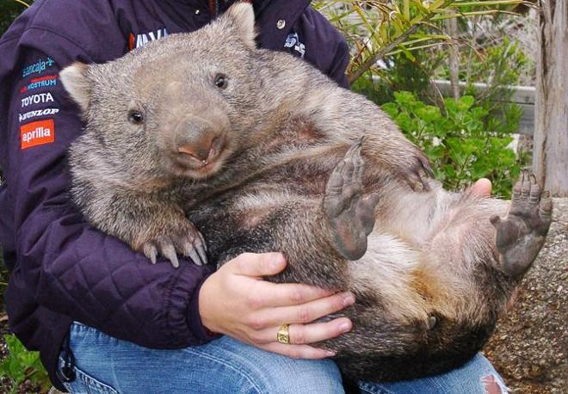
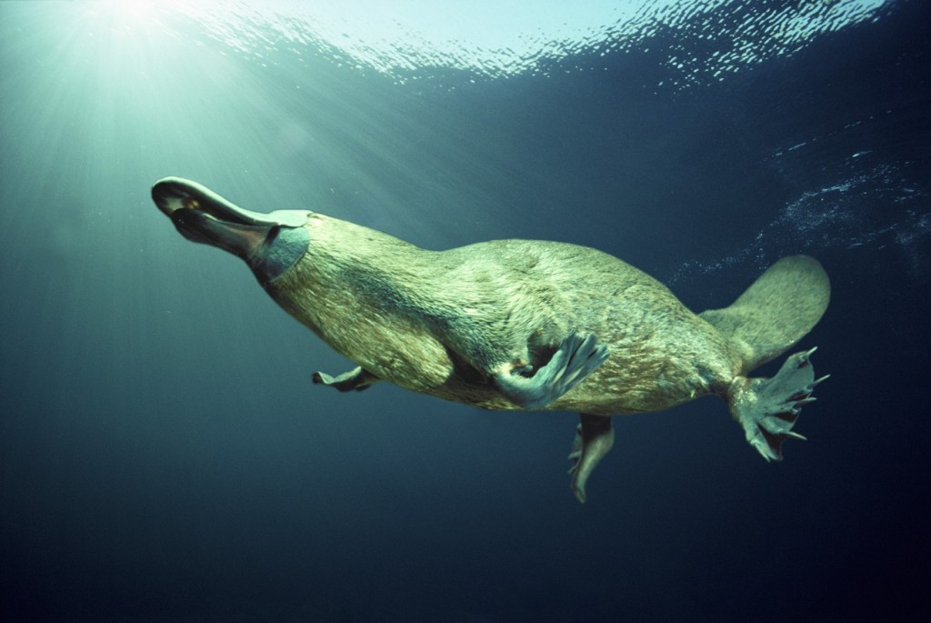
Сумчатые австралийские животные
Вомбат
Утконос

Slide 33
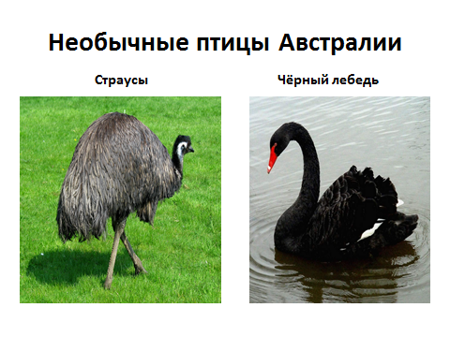

Slide 34
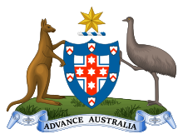
Герб Австралии

Slide 35
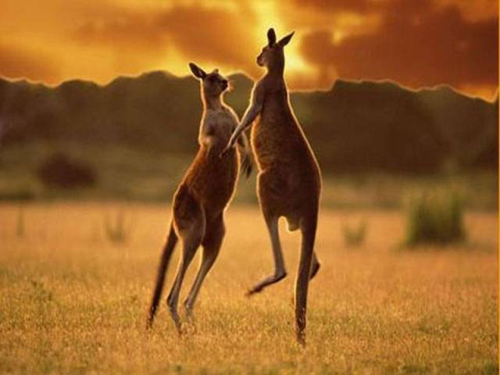
СПАСИБО ЗА ВНИМАНИЕ

